Slide 1
محاضرة 1 معدات ما بعد الحصاد الرابع مكائن والات زراعية
اهداف المحاضرة
1- تعريف معدات ما بعد الحصاد
2- اهمية واهداف معدات ما بعد الحصاد واسباب الفاقد في المحصول بعد الحصاد
3- تصنيف المحاصيل الزراعية حسب تكنلوجيا ما بعد الحصاد

Slide 2
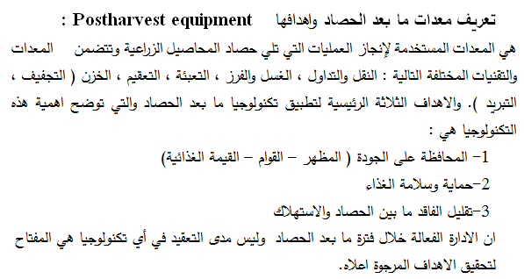

Slide 3
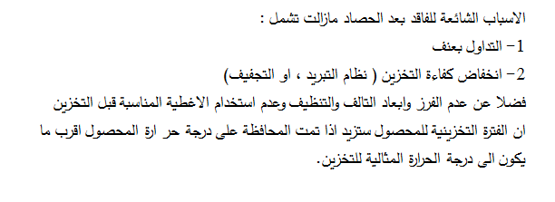

Slide 4
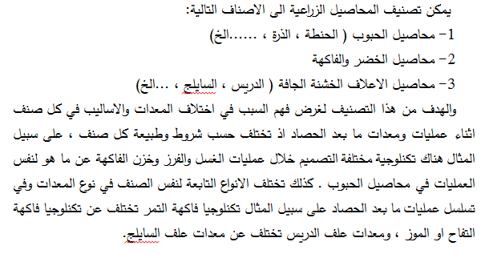

Slide 5
انواع معدات ما بعد الحصاد
فيما يلي فهرس للمعدات الخاصة بعمليات ما بعد الحصاد سنتناولها في المحاضرات تباعا خلال هذا الفصل الدراسي :
اولا – معدات النقل والتداول
أ- المقطورات والعربات ب- النواقل بالبريمة ج- النواقل بالهواء
ء- النواقل بالدلاء ه- النواقل بالسيور
ثانيا- معدات التنظيف والفصل
أ- الغربال الهزاز ب- الغربال الطاحون( Millerator) ج- الغربال الاسطواني ء- غربال السكينة ه- الغربال بالفرشاة و- الفصل بالمغناطيس
ثالثا- معدات الفرز
أ- فرز حسب الثقل النوعي ب- فرز حسب خواص السطح ج- فرز حسب الخواص الميكانيكية للمواد ء- فرز حسب اللون ه- فرز حسب الحجم و- فرز حسب الشكل ل- الفرز الضوئي ومنه فراز الانعكاس الضوئي وفراز النفاذية

Slide 6
رابعا – معدات التدريج خامسا- معدات التعقيم ومنها معدات التبخير سادسا- معدات التعبئة والحفظ او الخزن أ- معدات الحفظ والخزن للفاكهة 1- التبريد الاولي بالماء 2- التبريد التبخيري 3- التبريد بدفع الهواء وكذلك اساليب الحفظ بالتجفيف ب- معدات الحفظ والخزن للأعلاف الخشنة ومنها 1- التجفيف الطبيعي بالشمس 2- التجفيف الصناعي ومنه التجفيف بالسير او الحزام المستمر , التجفيف بدرجات الحرارة العالية , التجفيف بدفع الهواء , والمجففات الكهربائية ج- معدات الحفظ والخزن للحبوب

